Slide 1
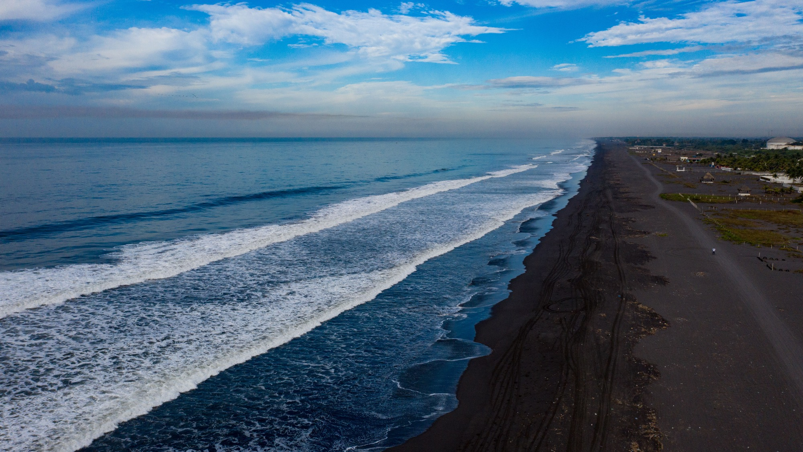


Playas Limpias 2022
Semana Santa
Dirección para el Manejo de Residuos y Desechos Sólidos Viceministerio de Recursos Naturales y Cambio Climático Ministerio de Ambiente y Recursos Naturales

Slide 2

¿En que consiste el programa?
Este programa consiste en acompañar, asesorar, capacitar y apoyar con insumos y herramientas a las municipalidades, para la gestión integral de los residuos y los desechos sólidos, generados en Semana Santa por los diferentes visitantes que llegan a las áreas turísticas donde existen cuerpos de agua marítimos y lacustres, y evitar que se contaminen. Desde el 2013, hasta la fecha, se han recolectado aproximadamente 955.46 toneladas por año.

Slide 3
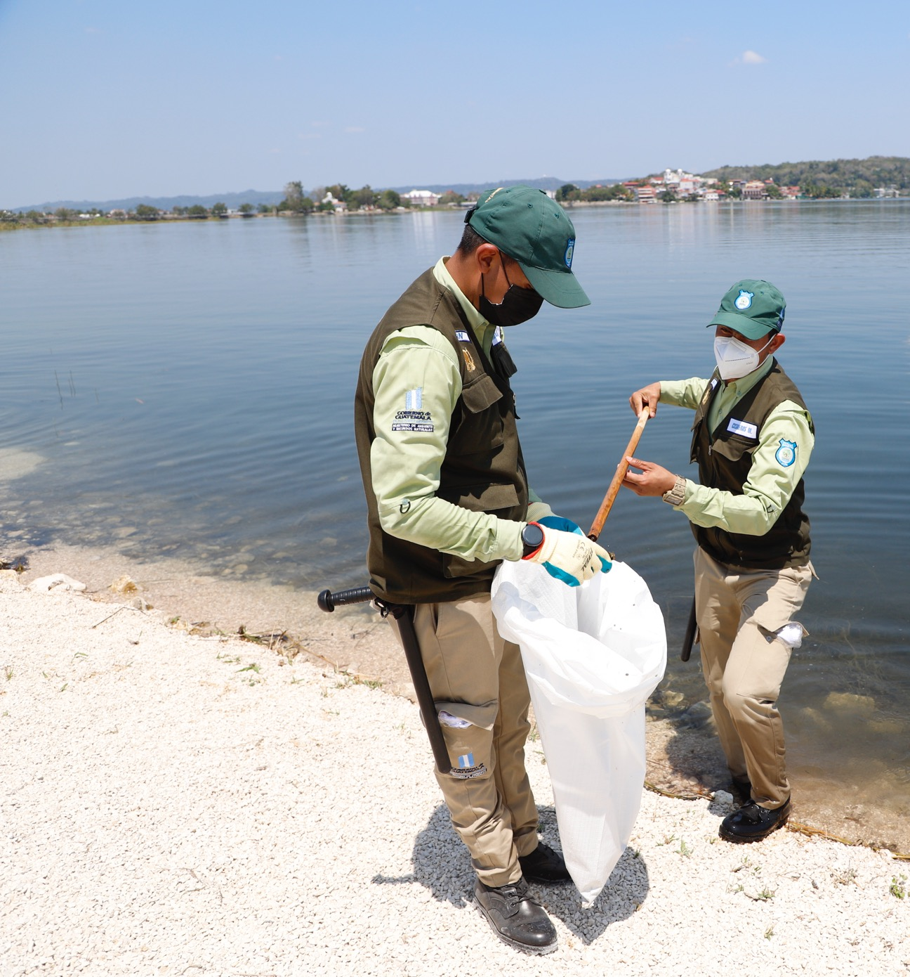
¿Por qué es importante Playas Limpias?
Es parte de los compromisos adquiridos como Estado de Guatemala para el cumplimiento del Objetivo de Desarrollo Sostenible 14.
La actividad está bajo el programa 11 del POASAN 2022, Política de Gobierno 2020-2024 y prioridades del despacho superior.
Durante el 2021 participaron aproximadamente 3,000 personas en las brigadas de limpieza, quienes recolectaron 247.64 toneladas de desechos sólidos en 31 playas, a nivel nacional, en cuerpos de agua marítimos y lacustres.
Es un programa que implementa acciones participativas entre el Gobierno Central, local, sector privado y sociedad civil.

Slide 4
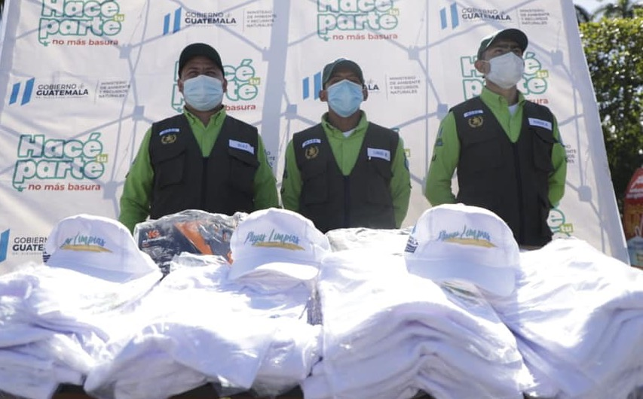
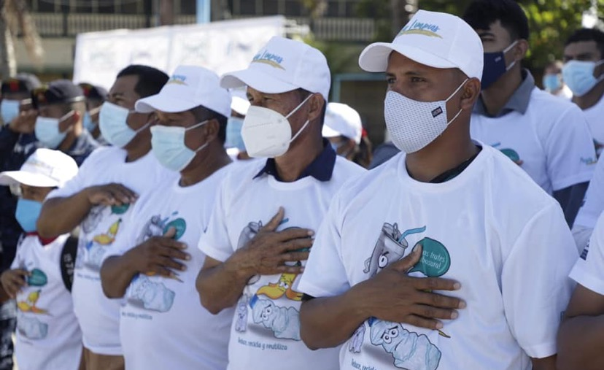
Objetivo general
Impulsar jornadas de limpieza y recolección de residuos sólidos junto a las municipalidades y otras entidades para contribuir al saneamiento hídrico.
Meta
Atender 31 sitios para la gestión integral de residuos y desechos sólidos.

Slide 5
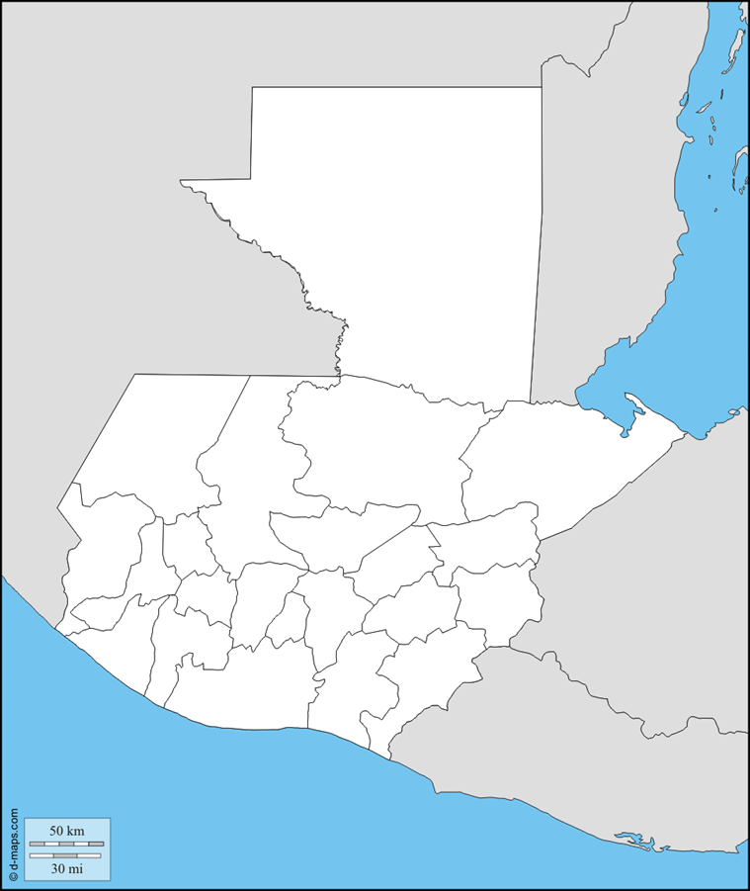
Tabla 1. Listado de playas a atender en el periodo Semana Santa 2022
Departamento | Municipio | Playa
San Marcos | Ocós | Ocós
 | La Blanca | Tilapa
Retalhuleu | Champerico | Champerico
 | Retalhuleu | Manchon Guamuchal
 | San Andres Villa Seca | Tulate
Suchitepéquez | Mazatenango | Tahuexco
 |  | Churririn
Escuintla | Sipacate | Sipacate
 | Tiquisate | El semillero
 | La Nueva Concepcción | Tecojate
 | San José | San José
 | Iztapa | Iztapa
Santa Rosa | Chiquimulilla | Las lisas
 |  | Hawaii
 | Taxisco | Chapetón
 |  | Monterrico
Jutiapa | Moyuta | Jiote
 |  | Barrona
Solola | Santa Catarina Palopo | Santa Catarina Palopó
 | San Antonio Palopo | San Antonio Palopó
 | San Lucas Toliman | San Lucas Tolimán
 | Panajachel | Panajachel
Izabal | Livingston | Livingston
 |  | Rio Dulce
 | Puerto Barrios | Santo Tomas
 |  | Punta de Palma
 | El Estor | El Estor
 | Los Amates | Playa Dorada
Peten | San Benito | San Benito
 | Flores | Flores
 | San Andrés | San Andrés
 | San José | San José

Slide 6
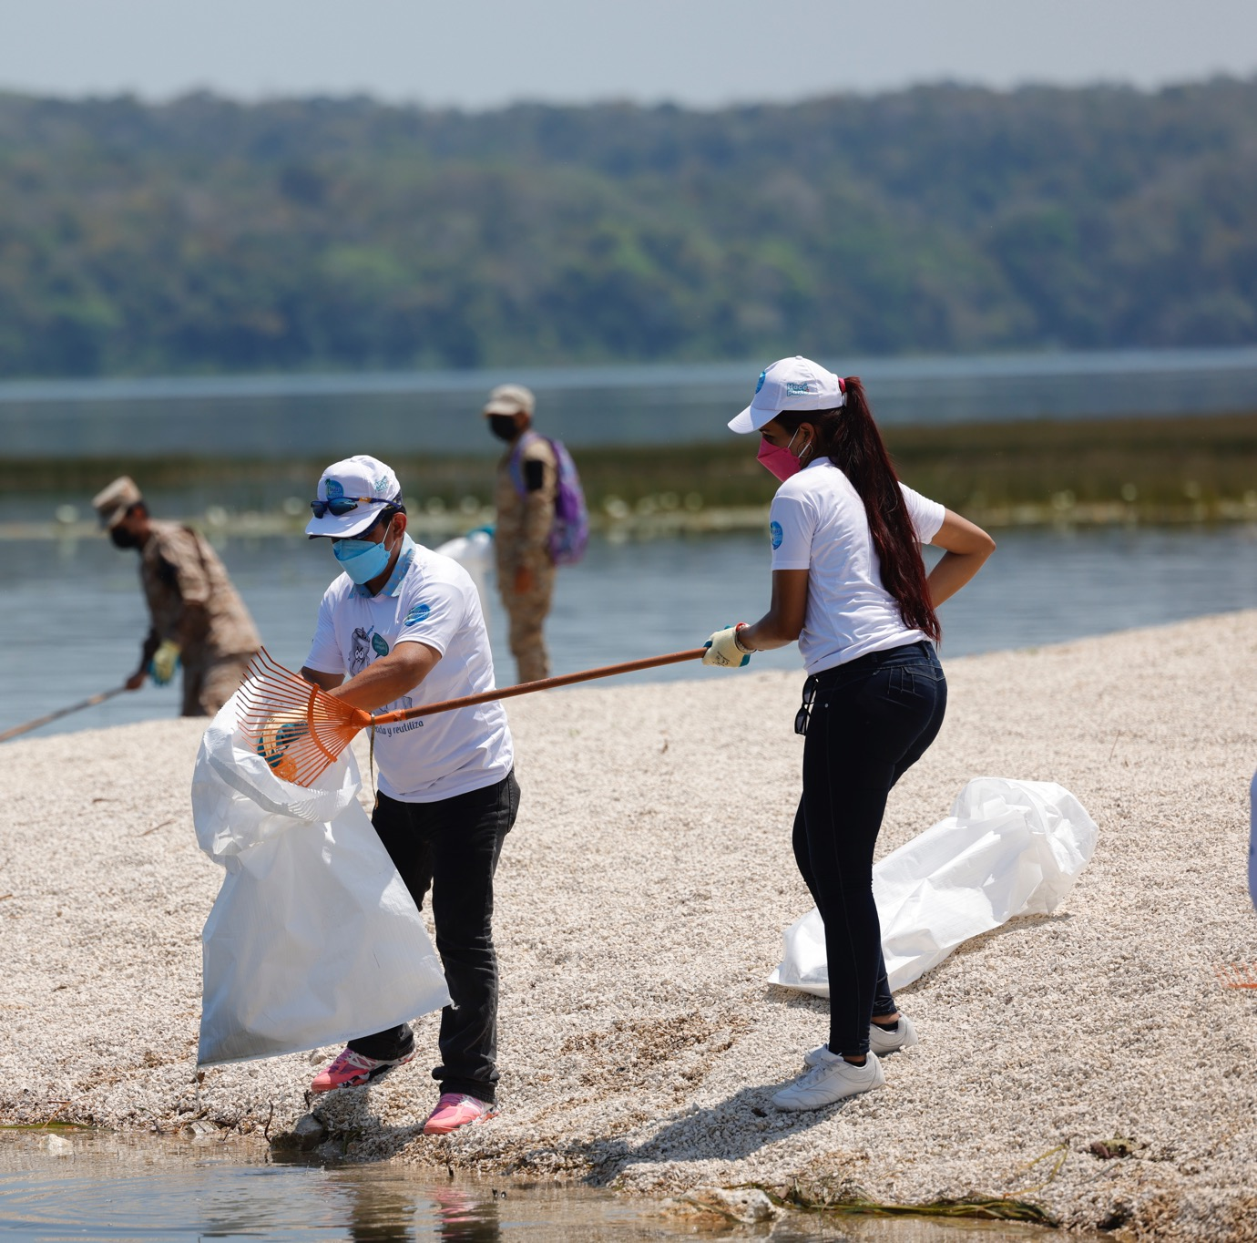
Desarrollo del programa
Acciones previas:
Las acciones que se realizaran principalmente, se basan en la coordinación, asesoría y capacitación de los diferentes actores involucrados, de los cuales se puede destacar:
Gestiones internas en el MARN
Gestiones con el sector privado
Gestiones con los gobiernos municipales, Consejos Comunitarios de Desarrollo (COCODES), autoridades de lagos y delegaciones departamentales del MARN.

Slide 7
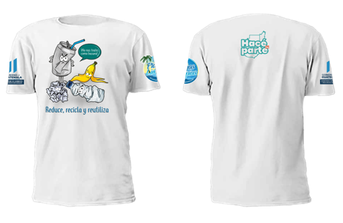


Campaña de divulgación
Con la asesoría y apoyo de la Unidad de Comunicación Social, la divulgación se hará a través de medios masivos y redes sociales.
Dicha campaña será fortalecida con el slogan del programa Playas Limpias, con playeras y gorras que incluyen el logo de la campaña ambiental Hace tu parte, no más basura, que serán portadas por las brigadas de limpieza.
La campaña de divulgación en los distintos medios promueve el eslogan Playas Limpias para todos que tiene como fin sensibilizar a la población del cuidado de nuestros recursos hídricos y la valorización de los residuos sólidos.

Slide 8
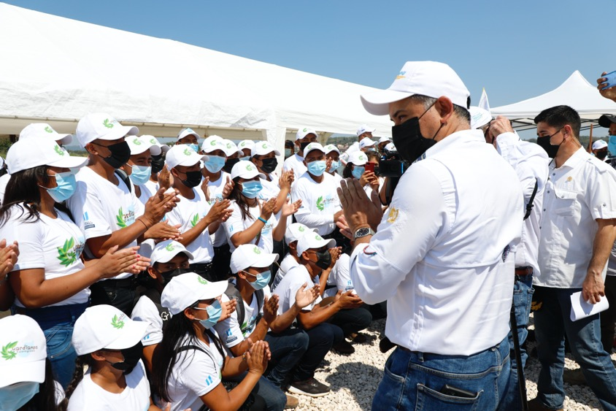
Lanzamiento del programa Playas Limpias 2021
Fecha de lanzamiento: 1 de abril del 2022.
Hora: 08:30
Lugar: playa pública del Pueblo, Flores, Petén
Para el lanzamiento, se contó en la mesa principal con la presencia de:
El presidente Alejandro Giammattei
Ministro de Ambiente, Mario Rojas Espino
Alcaldes de Petén
Diputados
Gobernador
Instituciones gubernamentales
Sector privado
Sociedad civil
Voluntarios
Posteriormente se hizo una jornada de limpieza terrestre con 250 voluntarios y participaron 28 buzos para la jornada subacuática.

Slide 9
Total de 31.31 ton/desechos sólidos

Slide 10
Total de 1,824 voluntarios

Slide 11
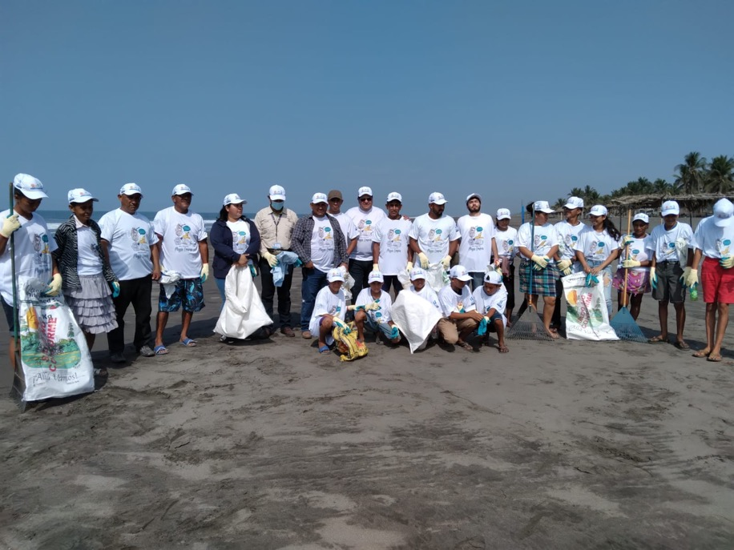
Acciones durante la Semana Santa
Después del lanzamiento, del 4 al 8 de abril de 2022, se entregaron insumos a las municipalidades, quienes apoyarán con personal para las brigadas de limpieza que estarán activas antes, durante y después de la Semana Santa.
Personal de la Dirección para el Manejo de Residuos y Desechos Sólidos, Dirección de Cumplimiento Legal, a través de las Patrullas Ambientales y las delegaciones departamentales del MARN, harán las supervisiones de las diferentes brigadas de limpieza que estarán activas durante la Semana Santa.

Slide 12
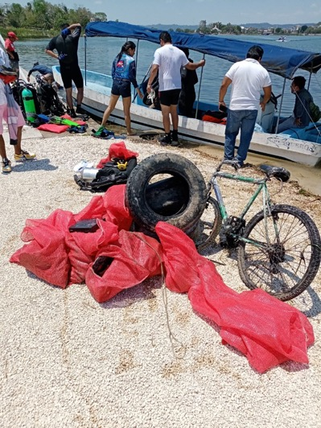
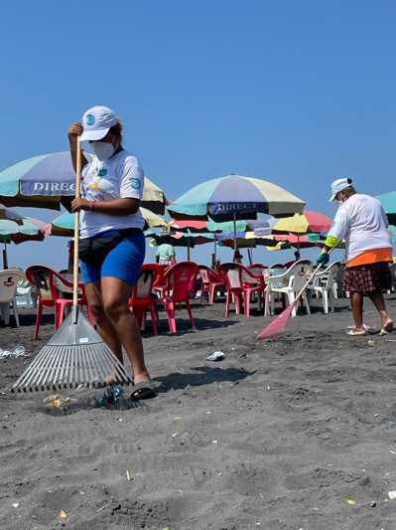
Acciones después de Semana Santa
Playa pública: San José, Escuintla
Hora del cierre del programa: 9:00 horas
Fecha: 18 de abril de 2022
Para el cierre se contará en la mesa principal con la presencia de representantes:
Ministerio de Ambiente y Recursos Naturales
Gobierno local
Otras instituciones gubernamentales
Sector privado involucrado
Sociedad Civil
Voluntarios
Se hará una jornada de limpieza terrestre con aproximadamente 100 voluntarios en las áreas de la playa públicas referidas por la municipalidad.
Las municipalidades brindaran los datos de las toneladas recolectadas y número de personas que conformarán las brigadas durante la Semana Mayor, informes, fotos y datos de las actividades hechas por las delegaciones departamentales.

Slide 13
